Slide 1
מצוות היוֹבֵל מראשית הציונות ועד ימינו
"וּקְרָאתֶם דְּרוֹר בָּאָרֶץ לְכָל יֹשְׁבֶיהָ"
אראל סגל-הלוי
הקונגרס העולמי למדעי היהדות
כ"א באב ה'תשע"ג, 2013

Slide 2
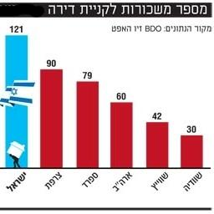
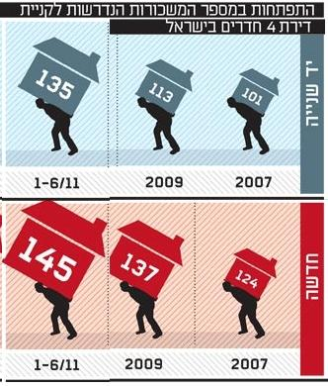
כמה חודשי עבודה דרושים כדי להשיג דירה בישראל ובמדינות אחרות?
http://www.globes.co.il/news/article.aspx?did=1000683442

Slide 3
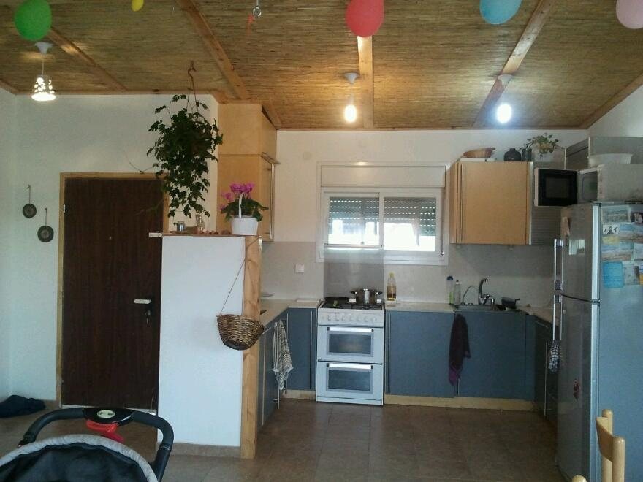
כמה חודשי עבודה דרושים כדי להשיג וילה בת ארבעה חדרים עם חצר פרטית?

Slide 4
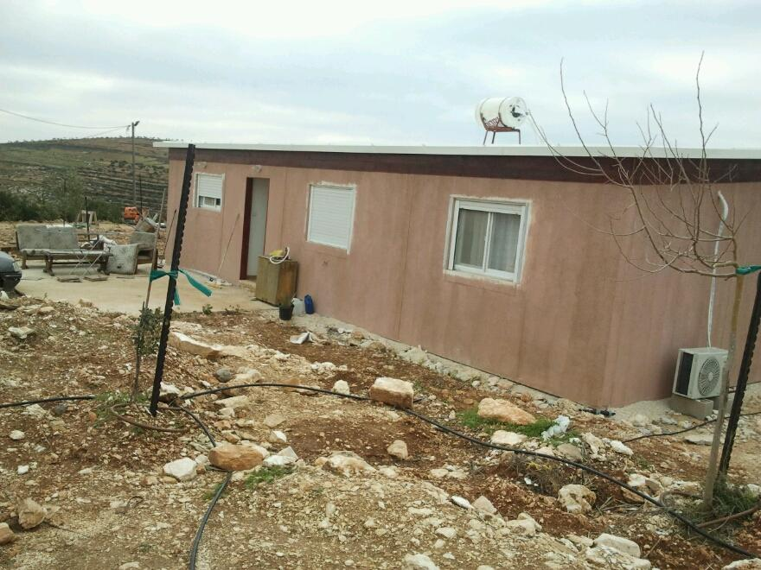
תשובה: 3 חודשים של 4 אנשים = 1 שנת-אדם...
... בתנאי שהקרקע בחינם.

Slide 5
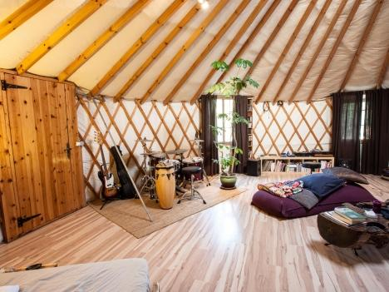
הבעיה טמונה בקרקע
"לא חייבים להשתעבד למשכנתא או לשכירות: לבנות בית ב-100 אלף שקל"
(אשר שכטר ואפרת נחושתאי, מרקרוויק, 14.7.2013)
"גם אם השתכנעתם לבנות יורט, אל תמהרו לשמוח. אתם עדיין צריכים למצוא מקום להניח אותו"
http://www.themarker.com/markerweek/1.2069919

Slide 6
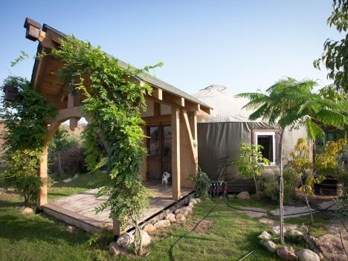
הבעיה טמונה בקרקע
"בניית יורט אמנם זולה משמעותית מבית רגיל, אך את הקרקע עדיין צריך לרכוש".
"זאת הבעיה הגדולה: ללא קרקע, גם קוני היורטים נתקעים כמו זוגות צעירים בישראל המחפשים בית".

Slide 7
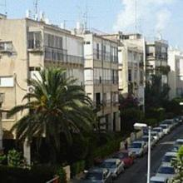
הבעיה טמונה בקרקע
"הקבלנים מסוגלים לספק דירות בשטח 100 מ"ר ב-600-700 אלף שקל בלי בעיה ובכל מקום. אך חייבים להפחית את מחיר הקרקע, חומר הגלם עבור הדירות".
"הקרקע מכניסה למדינה 7 מיליארד שקל"
"לא ישתנה כאן דבר אם הממשלה לא תבין
שהקרקע שייכת לתושבים"
אבנר לוי, יו"ר ארגון הקבלנים תל אביב-יפו-בת ים, http://www1.bizportal.co.il/article/356140

Slide 8

מדיניות הקרקעות הייחודית של מדינת ישראל
"מקרקעי ישראל, והם המקרקעין בישראל של המדינה, של רשות הפיתוח או של הקרן הקיימת לישראל, הבעלות בהם לא תועבר, אם במכר ואם בדרך אחרת". חוק יסוד מקרקעי ישראל, ה'תש"ך, 1960
"קרקע חקלאית תוחכר לתקופה
שלא תעלה על 49 שנה...
קרקע עירונית תוחכר לתקופה
שלא תעלה על 49 שנה..."
החלטה מס' 1 של מינהל מקרקעי ישראל, ה'תשכ"ה, 1965

Slide 9
מדיניות הקרקעות הייחודית של מדינת ישראל
"‫מקרקעי ישראל הם כ-93% משטח מדינת ישראל (כ-22 מיליון דונם), והם מנוהלים על-ידי מינהל‬ ‫מקרקעי ישראל... 7% הנוספים הם אדמות בבעלות פרטית".
‫"המצב שבו הרוב הגדול של הקרקעות הן בבעלות המדינה הוא יוצא דופן לעומת רוב מדינות העולם" (מרכז המחקר והמידע של הכנסת,
ה'תשס"ט, 2009).

Slide 10
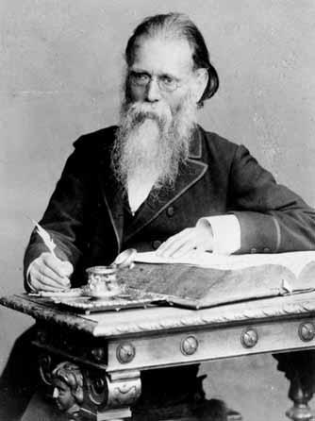
צבי הרמן שפירא (ה'ת"ר - ה'תרנ"ח)
"לאסוף מכל יהודי בעולם כסף ליסוד קרן יהודית כללית.
שני שליש יהוו קרן לקרקעות והשליש האחרון יוצא על שמירת הקרקעות הנרכשות.
את האדמה הנרכשת אין להוציא בשום זמן מרשות הקרן ואסור למכור ליהודי יחיד"
צבי הרמן שפירא, הצעה לקונגרס הציוני הראשון, ה'תרנ"ז, 1897
התמונה מויקיפדיה

Slide 11
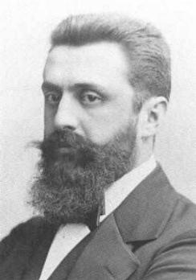
בנימין זאב הרצל (ה'תר"ך – ה'תרס"ד)
-"הקרקע לא לי הוא, כי לקחתיו בחכירה אך עד היובל הבא".
"היובל הבא? אבקשך לברר את דבריך".
"שנת היובל איננה תיקון חדש, כי אם תיקון ישן נושן שיסד משה רבנו. אחרי שבע שמיטות, וכל שמיטה שבע שנים, נסבו הנכסים הנמכרים לבעלם הראשון.
אנחנו שנינו מעט את החק הקדמון. בינינו יסבו הקרקעות לחברה החדשה" (אלטנוילנד, ה'תרס"ב, 1902)

Slide 12
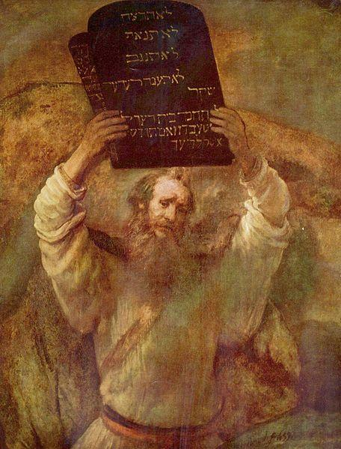
"אנחנו שינינו מעט את החוק הקדמון"
"לחברי החברה החדשה אין רשות היחיד בקרקעות".
"אנחנו שנינו מעט את החק הקדמון. בינינו יסבו הקרקעות לחברה החדשה"
"ובעלות מחיר הקרקעות לא ילך השכר לכיס היחידים, כי אם לכיס הצבור" (אלטנוילנד)
"וְקִדַּשְׁתֶּם אֵת שְׁנַת הַחֲמִשִּׁים שָׁנָה
וּקְרָאתֶם דְּרוֹר בָּאָרֶץ לְכָל יֹשְׁבֶיהָ
יוֹבֵל הִוא תִּהְיֶה לָכֶם
וְשַׁבְתֶּם אִישׁ אֶל אֲחֻזָּתוֹ
וְאִישׁ אֶל מִשְׁפַּחְתּוֹ תָּשֻׁבוּ"
(ויקרא כה י)

Slide 13
"אנחנו שינינו מעט את החוק הקדמון"
"מקרקעי ישראל, והם המקרקעין בישראל של המדינה, של רשות הפיתוח או של הקרן הקיימת לישראל, הבעלות בהם לא תועבר, אם במכר ואם בדרך אחרת" חוק יסוד מקרקעי ישראל, ה'תש"ך, 1960
"וְהָאָרֶץ לֹא תִמָּכֵר לִצְמִתֻת, כִּי לִי הָאָרֶץ, כִּי גֵרִים וְתוֹשָׁבִים אַתֶּם עִמָּדִי" (ויקרא כה כג-כד)
"לָאֵלֶּה תֵּחָלֵק הָאָרֶץ בְּנַחֲלָה בְּמִסְפַּר שֵׁמוֹת. לָרַב תַּרְבֶּה נַחֲלָתוֹ וְלַמְעַט תַּמְעִיט נַחֲלָתוֹ אִישׁ לְפִי פְקֻדָיו יֻתַּן נַחֲלָתוֹ...
עַל פִּי הַגּוֹרָל תֵּחָלֵק נַחֲלָתוֹ בֵּין רַב לִמְעָט"
(במדבר כו נג-נו)

Slide 14
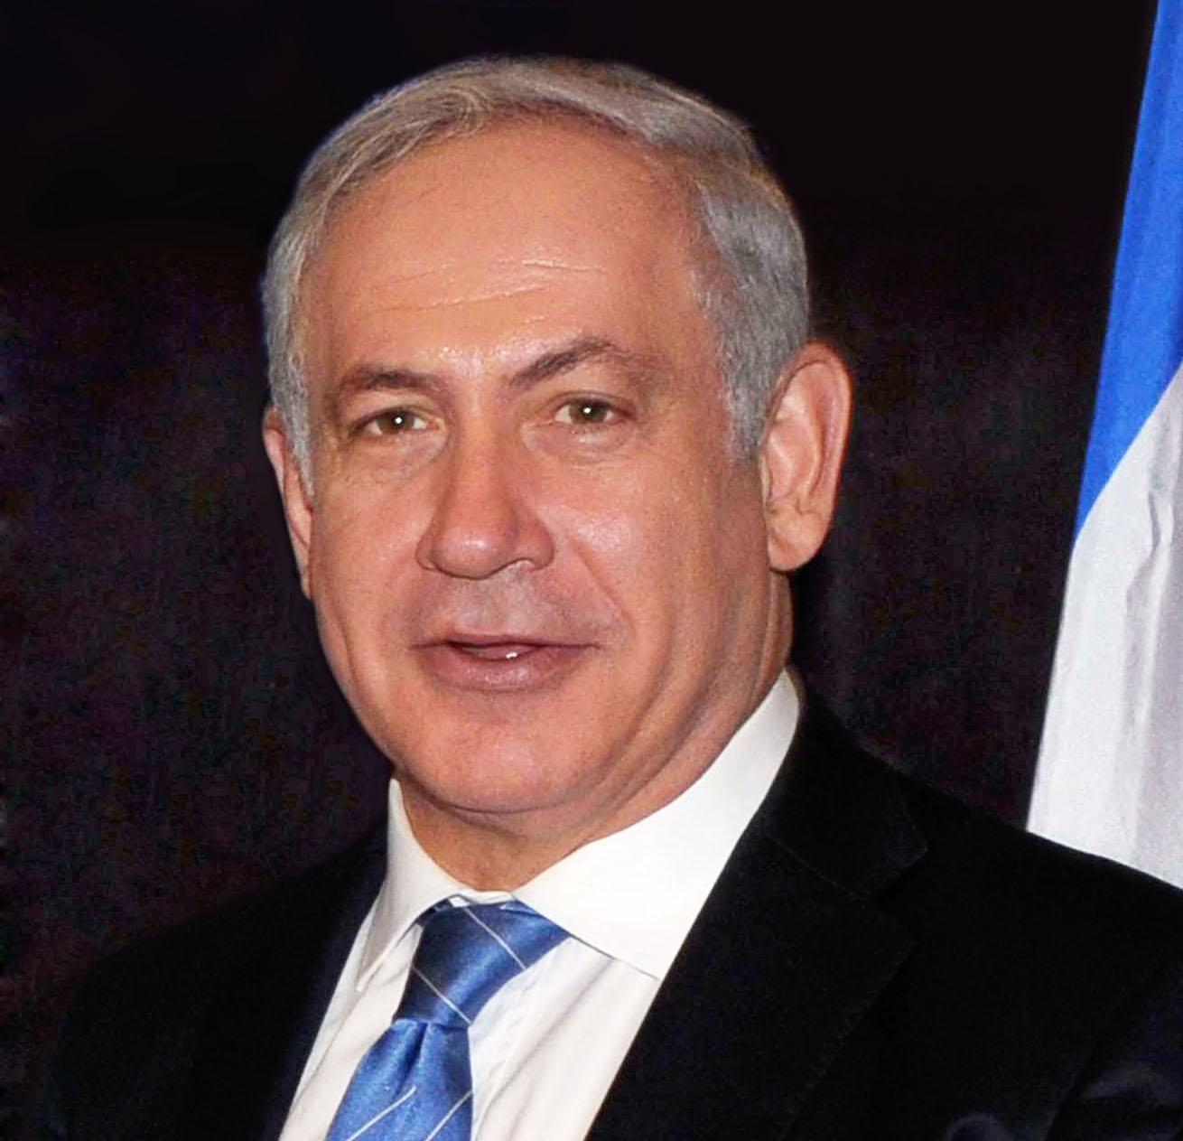
"אנחנו שינינו מעט את החוק הקדמון"
"הרפורמה מאפשרת לציבור הרחב להפוך לבעלי הדירות והבתים שברשותם, ומפסיקה את התלות במנגנוני ביורוקרטיה מסורבלים ומכבידים. הרפורמה תוזיל את מחירי הקרקע ובעקבות כך את מחירי הדירות"
(בנימין נתניהו, הרפורמה בקרקעות, ה'תשס"ט-2009)
"וּקְרָאתֶם דְּרוֹר בָּאָרֶץ לְכָל יֹשְׁבֶיהָ... וְשַׁבְתֶּם אִישׁ אֶל אֲחֻזָּתוֹ וְאִישׁ אֶל מִשְׁפַּחְתּוֹ תָּשֻׁבוּ. וְהָאָרֶץ לֹא תִמָּכֵר לִצְמִתֻת, כִּי לִי הָאָרֶץ, כִּי גֵרִים וְתוֹשָׁבִים אַתֶּם עִמָּדִי" (ויקרא כה)

Slide 15
"אנחנו שינינו מעט את החוק הקדמון"
"זוג צעיר שמרוויח 20 אלף ₪
אינו מסוגל לרכוש דירה בישראל, המפתח הוא אצל הממשלה שפשוט לא מוותרת" (אבנר לוי, יו"ר איגוד הקבלנים בת"א-יפו-בת-ים)
"וּקְרָאתֶם דְּרוֹר בָּאָרֶץ לְכָל יֹשְׁבֶיהָ" (ויקרא כה י): " דרור - חירות" (אונקלוס);
דרור - דמדייר בי דיירא" (ראש השנה ט:)
"כִּי לִי בְנֵי יִשְׂרָאֵל עֲבָדִים, עֲבָדַי הֵם אֲשֶׁר הוֹצֵאתִי אוֹתָם מֵאֶרֶץ מִצְרָיִם;
אֲנִי ה' אֱלֹהֵיכֶם" (ויקרא כה נה)

Slide 16

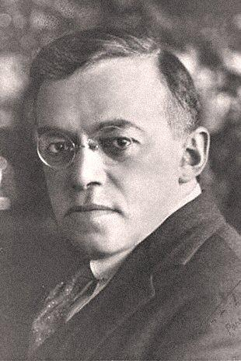
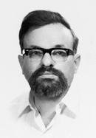

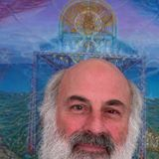
דרכים לקיום מצוות הנחלות והיובל בימינו
זאב ז'בוטינסקי
שבתי בן דב
יצחק דבירה
יצחק חיות-מן
אראל סגל-הלוי:
"התחילו במשחק מראשיתו:
מצוות חלוקת הנחלות והיובל
מראשית הציונות ועד ימינו"
(אקדמות כח, בית מורשה, ה'תשע"ג-2013)
12 הצעות שונות לקיום מצוות הנחלות והיובל בימינו

Slide 17

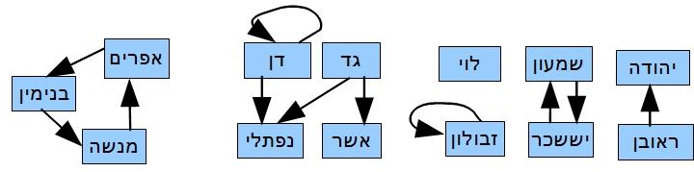
דרכים לקיום מצוות הנחלות והיובל בימינו
אראל סגל-הלוי:
"אלגוריתם היובל – תהליך הדרגתי לחלוקת נחלות"
(בדד 28, אוניברסיטת בר-אילן, בדפוס)

Slide 18


סיכום
דרור (=חופש דיור) לכל יושביה | מניעת צבירת קרקעות בידי מעטים | התרת בעלות פרטית על קרקעות

